Slide 1
Августовское совещание педагогических работников
Кемеровского муниципального округа
М.В. Коляденко,
Глава Кемеровского муниципального округа

Slide 2

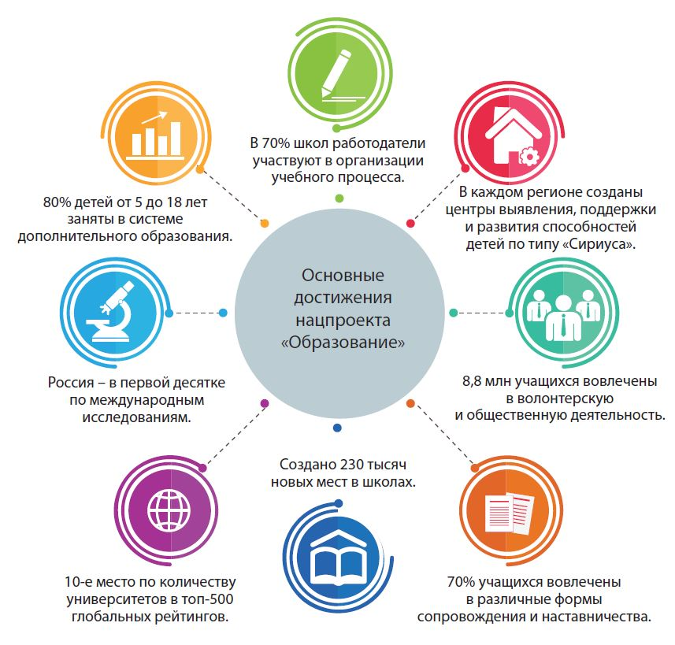
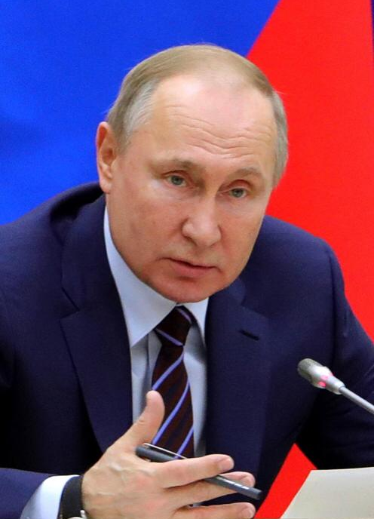
Национальный проект «Образование»

Slide 3


Проекты «Точка роста»,
«Цифровая образовательная среда»
МБОУ «Арсентьевская СОШ»
МБОУ «Верхотомская СОШ»
Ц
МБОУ «Мозжухинская ООШ»
МБОУ «Березовская СОШ»
ОСНАЩЕНИЕ ЦИФРОВЫМ ОБОРУДОВАНИЕМ:
ИНТЕРАКТИВНЫЕ КОМПЛЕКСЫ
НОУТБУКИ ДЛЯ МОБИЛЬНОГО КОМПЬЮТЕРНОГО КЛАССА
ВИДЕОКАМЕРЫ
МНОГОФУНКЦИОНАЛЬНЫЕ УСТРОЙСТВА
МБОУ «Барановская СОШ»
МБОУ «Звездненская СОШ»
Ц
МБОУ «Мазуровская СОШ»
МБОУ «Ясногорская СОШ»
МБОУ «Новостроевская СОШ»
МБОУ «Кузбасская СОШ»
ОБОРУДОВАНИЕ КАБИНЕТОВ:
ИНФОРМАТИКА
ТЕХНОЛОГИЯ
ОБЖ
ФИЗИКИ
ХИМИИ
БИОЛОГИИ
ДОПОЛНИТЕЛЬНОГО ОБРАЗОВАНИЯ (ШАХМАТЫ, РОБОТОТЕХНИКА, МОДЕЛИРОВАНИЕ)

Slide 4

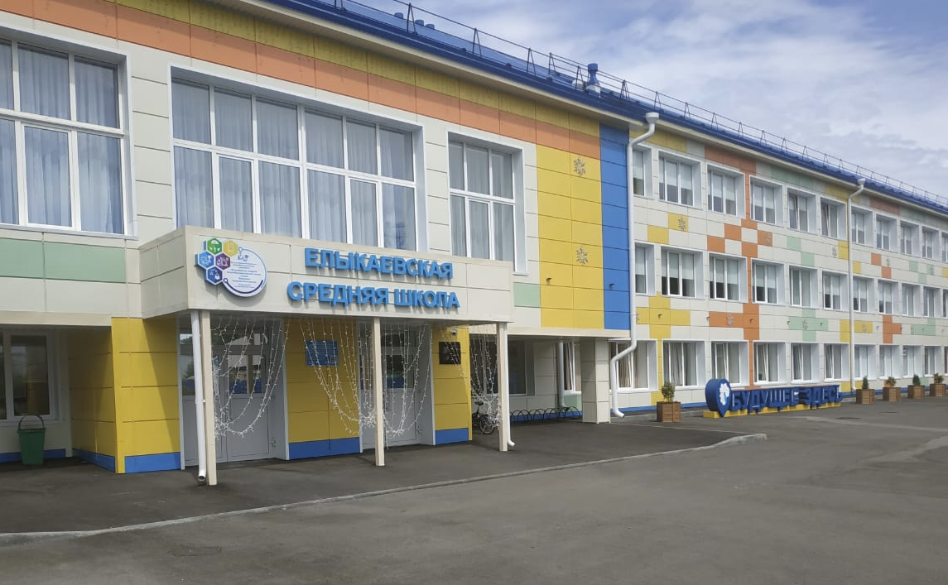
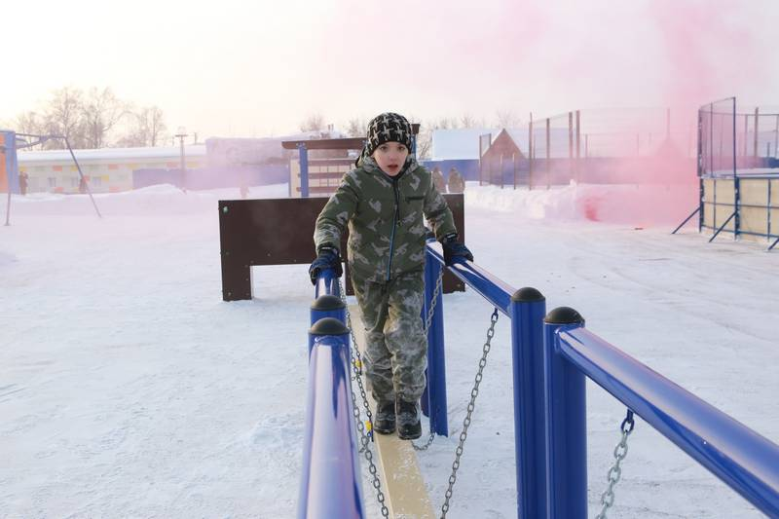
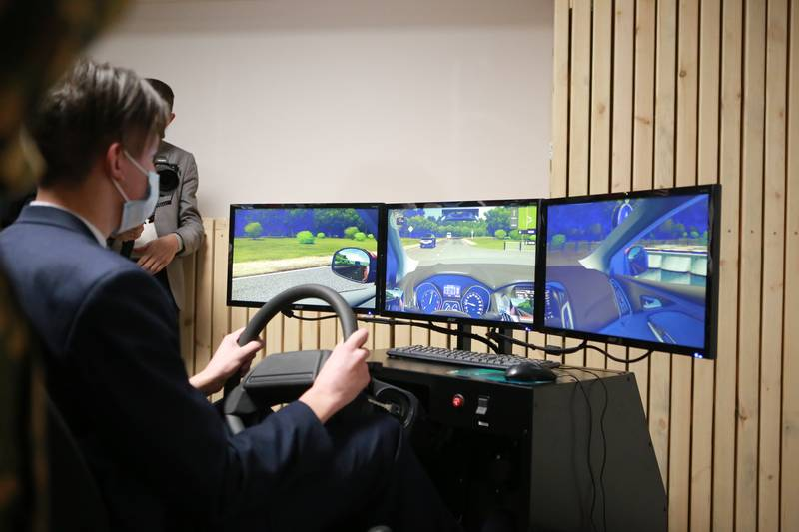
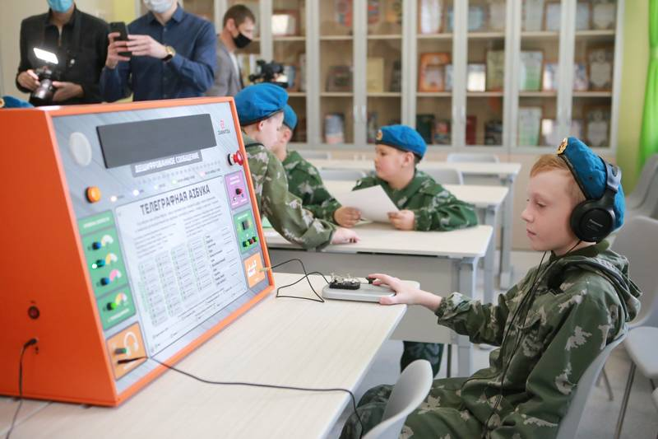
Проект «Современная школа»
РЕГИОНАЛЬНАЯ ПРОГРАММА «МОЯ НОВАЯ ШКОЛА»
СУММА НА РЕМОНТ И ОСНАЩЕНИЕ 300 МЛН.РУБЛЕЙ

Slide 5
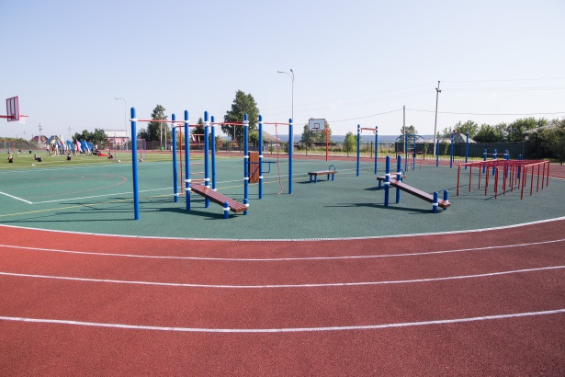
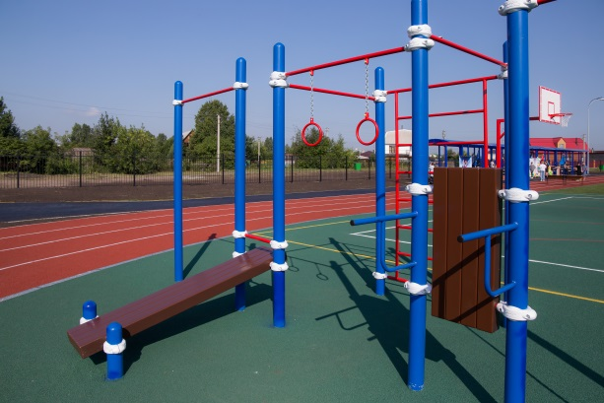
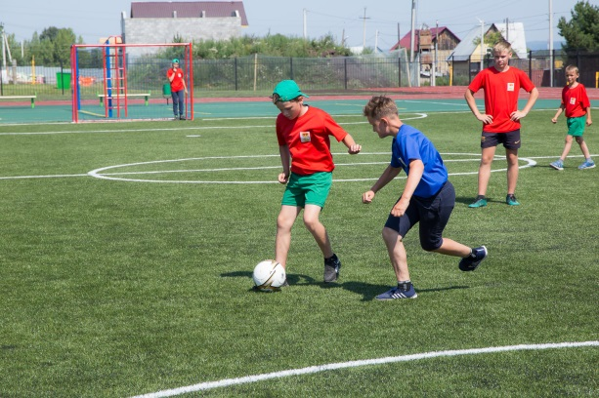
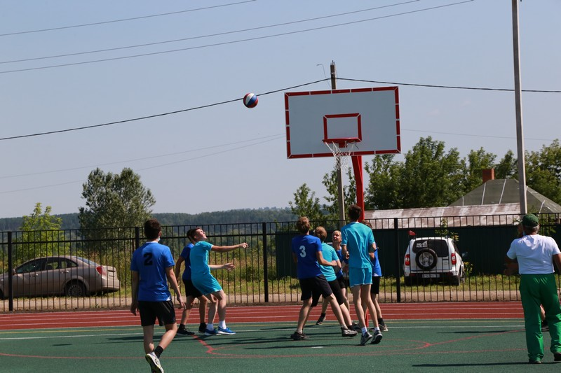
Проект «Современная школа»
СТРОИТЕЛЬСТВО И ОСНАЩЕНИЕ СТАДИОНА
МБОУ «БЕРЕЗОВСКАЯ СОШ» НА СУММУ 25,5 МЛН. РУБЛЕЙ

Slide 6

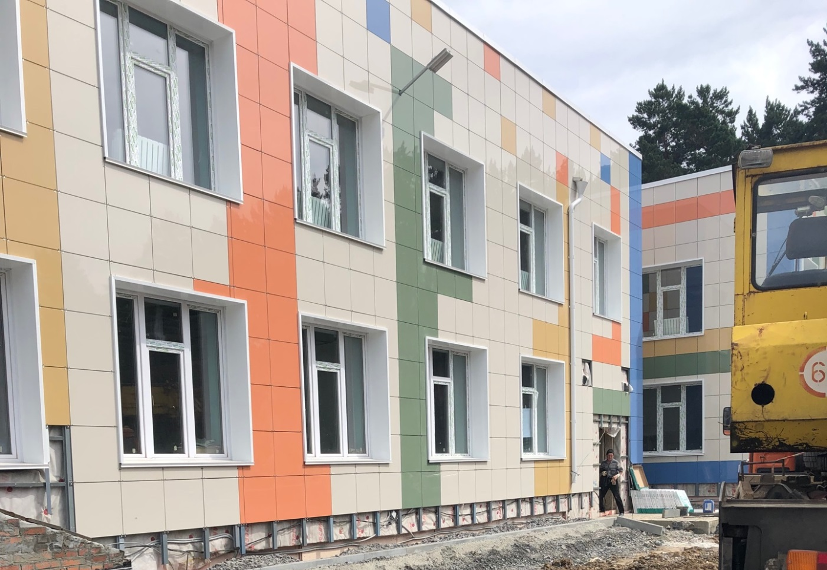
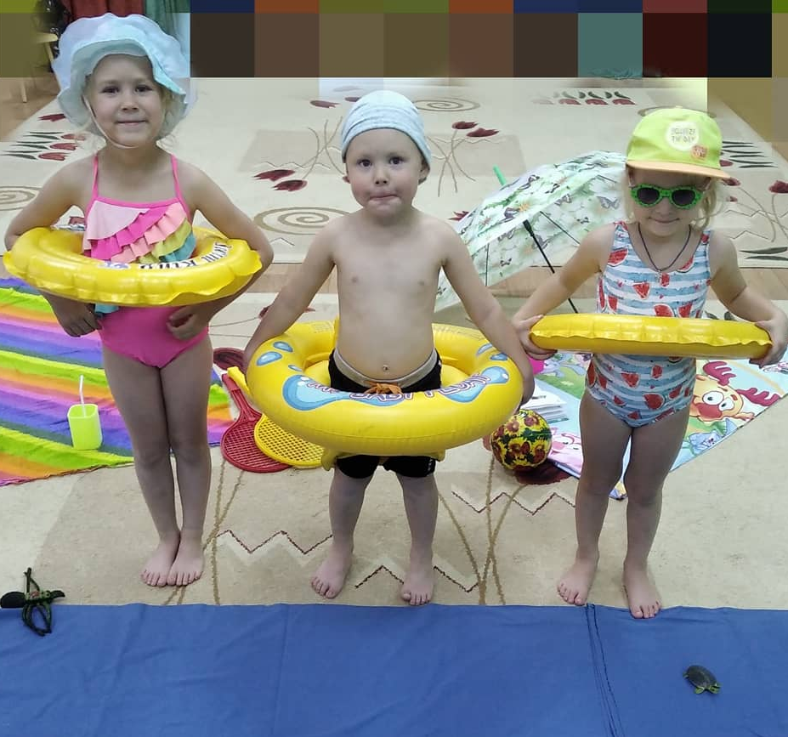
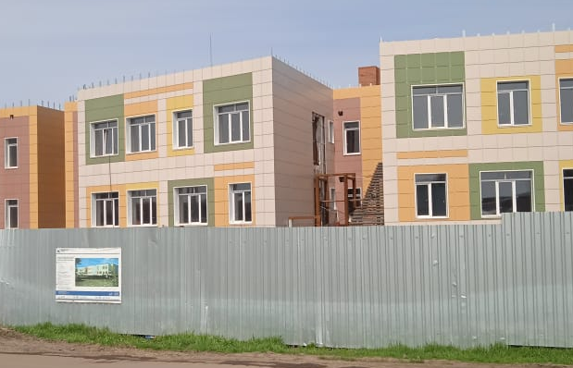
Национальный проект «Демография»
Детский сад в с. Верхотомское
ОБЩАЯ СУММА
ИЗ БЮДЖЕТОВ РАЗНОГО УРОВНЯ
450 МЛН. РУБЛЕЙ
Детский сад в д. Береговая

Slide 7
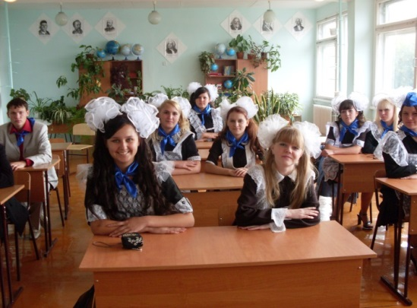
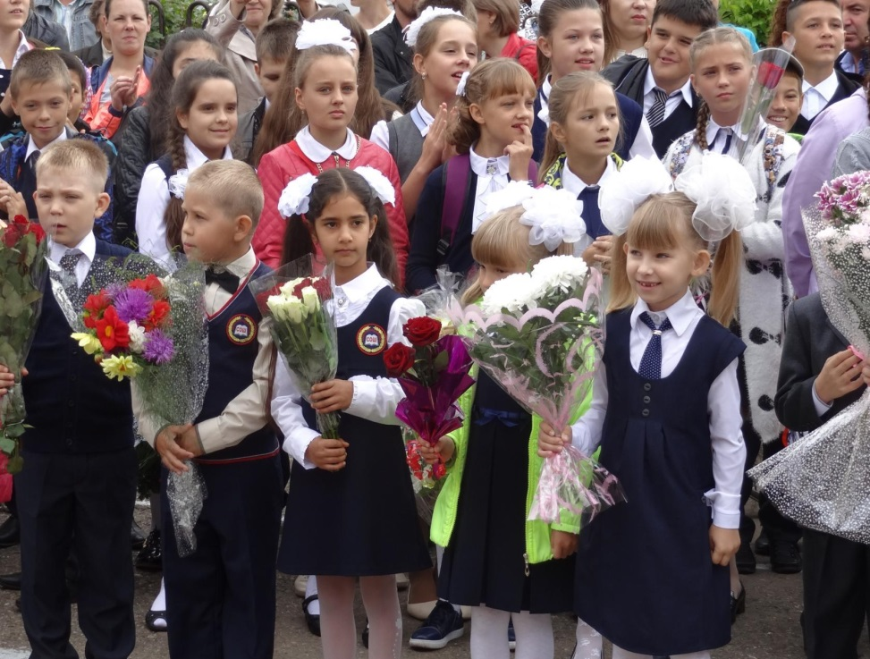
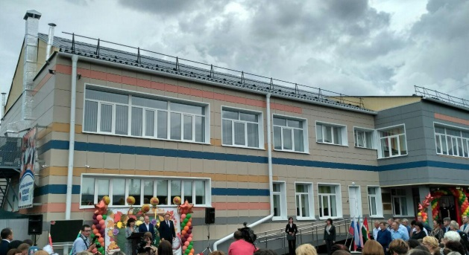
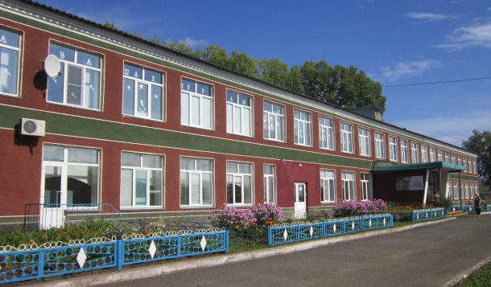
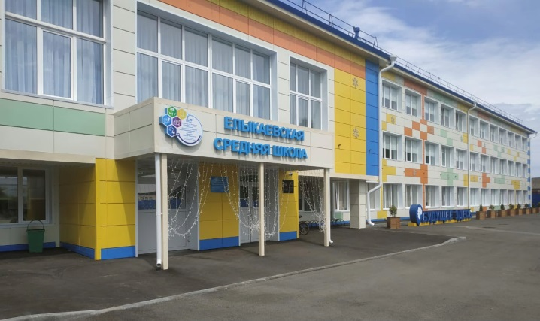
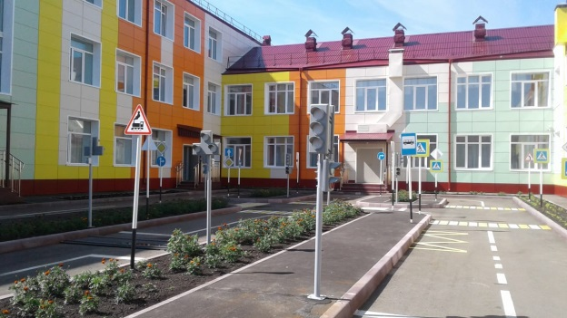
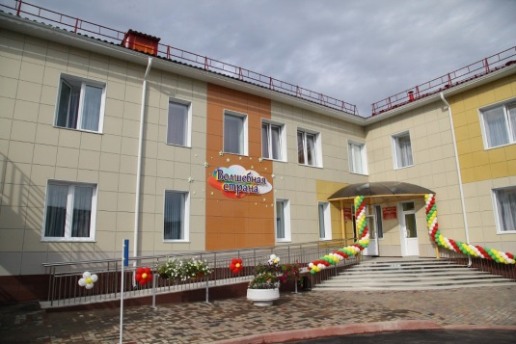
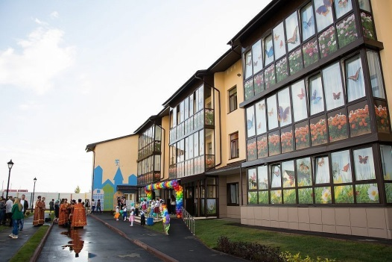
Контингент обучающихся в 2021-2022 учебном году
1
Число учащихся общеобразовательных школ
4595
2
Число первоклассников
502
3
Число выпускников
9 классов
397
92
4
Число выпускников
11 классов

Slide 8
Укрепление материально-технической базы
2019 год
более 192 млн. рублей
2020 год
более 309 млн. рублей
2021 год
более 460 млн. рублей
более 960 млн. рублей

Slide 9

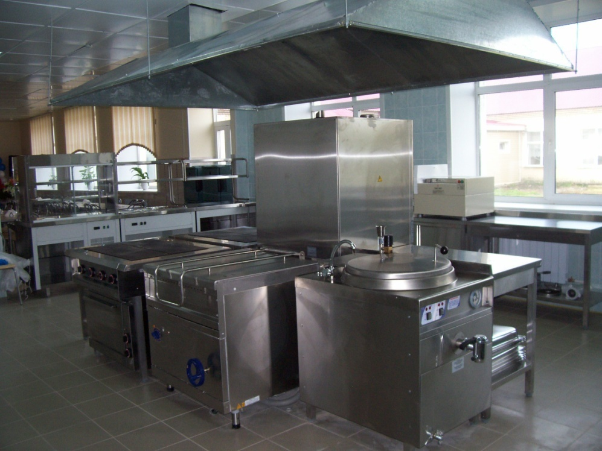
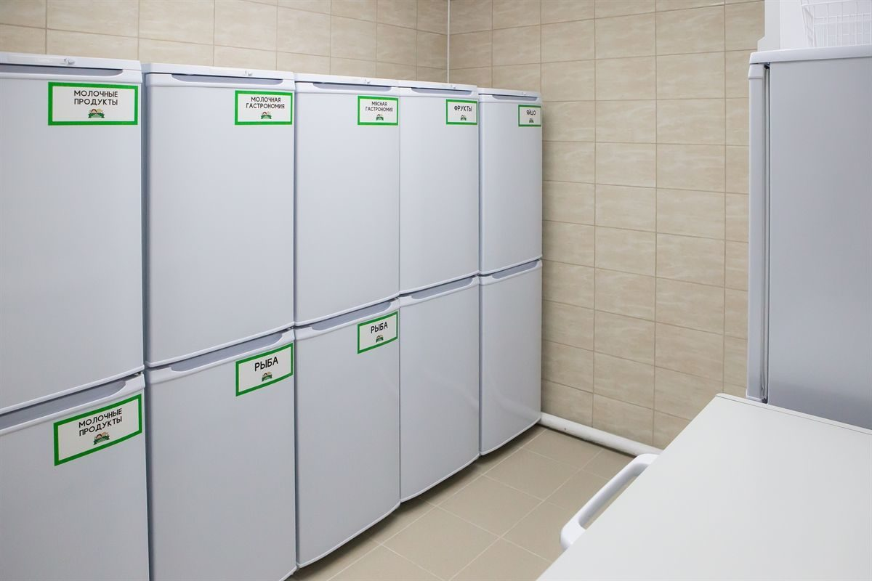
Школьное питание
Финансирование на льготное питание
Учебный год | Областной бюджет | Муниципальный бюджет
2019-2020 | 5300 тыс. руб. | 670 тыс. руб.
2020-2021 | 5305,5 тыс. руб. | 1004,9 тыс. руб.
Технологическое оборудование
Холодильное оборудование

Slide 10
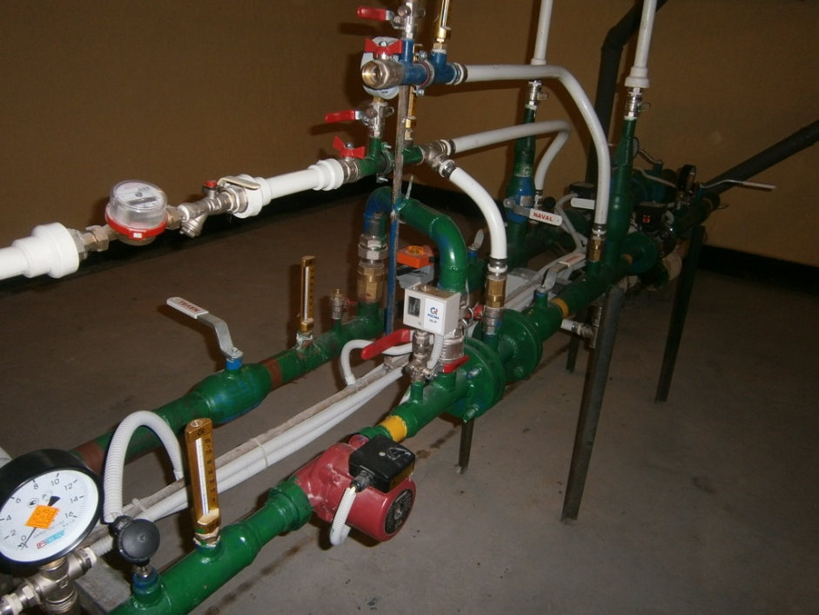
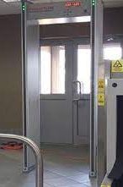
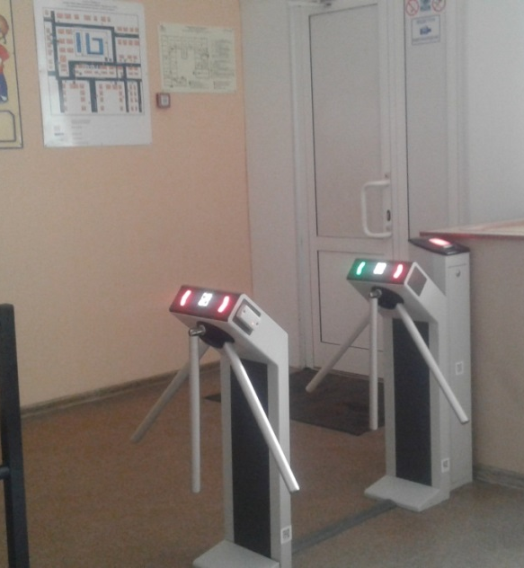
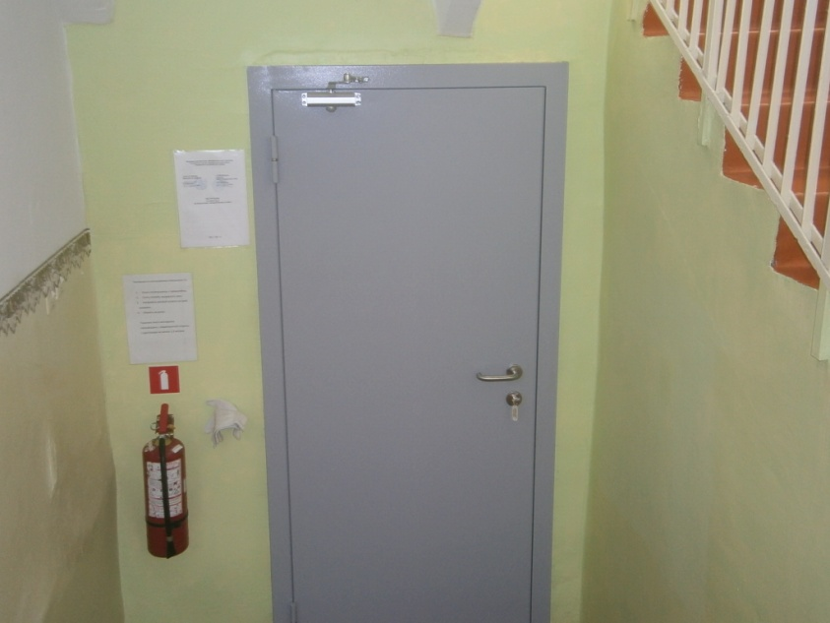
Подготовка к новому учебному году
Подготовка к отопительному сезону
Антитеррористические мероприятия
Подготовка к отопительному сезону –
более 1 млн. руб.
Противопожарные мероприятия –
около 1,2 млн. руб.
Антитеррористическая безопасность –
более 2,5 млн. руб.
Противопожарные мероприятия

Slide 11
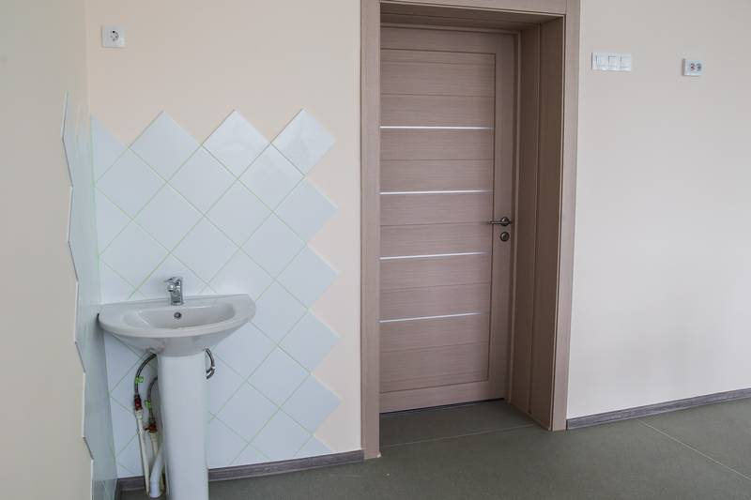
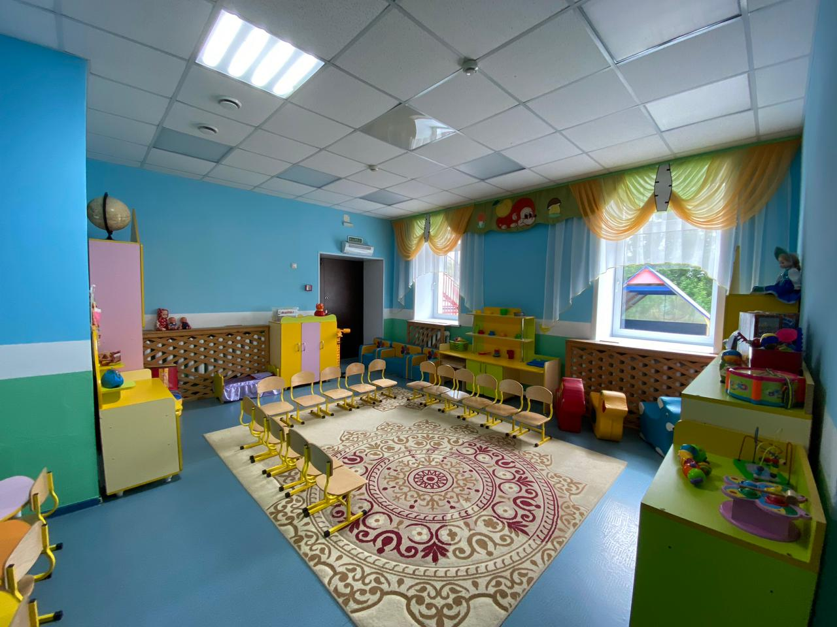
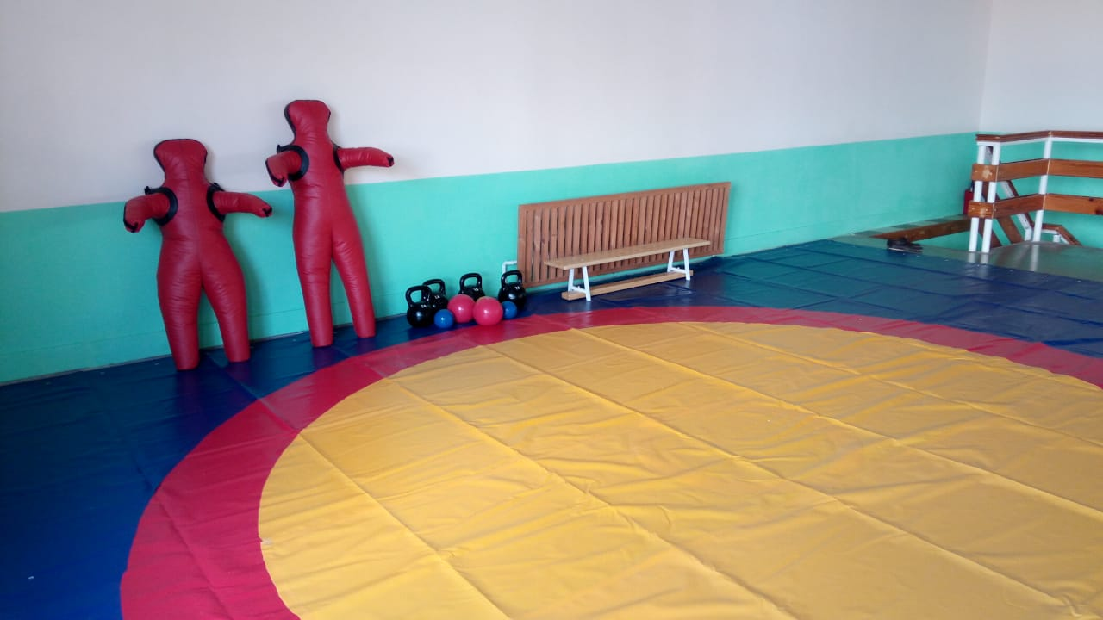
Подготовка к новому учебному году
Ремонт помещений «Точка роста»
Косметический ремонт помещений
«Успех каждого ребенка» –
около 1,5 млн. руб.
Ремонт помещений –
более 6 млн. руб.
Приобретение учебников –
более 2,3 млн. руб.
Ремонт помещения «Успех каждого ребенка»

Slide 12
Спасибо!

Slide 13
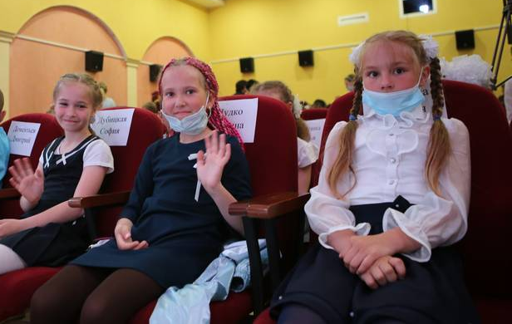

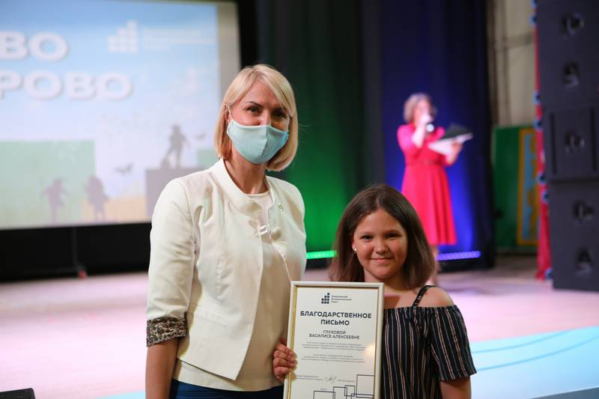
Показатели успеваемости по итогам
2020-2021 учебного года

Slide 14

Государственная итоговая аттестация

Slide 15
Количество участников ЕГЭ по предметам
Предмет | Количество участников
 | 2019 | 2020 | 2021
Русский язык | 117 | 70 | 69
Математика П | 54 | 34 | 31
Обществознание | 64 | 34 | 35
Физика | 26 | 14 | 16
История | 22 | 14 | 17
Биология | 35 | 23 | 15
Химия | 16 | 11 | 7
Информатика и ИКТ | 16 | 5 | 6
Литература | 7 | 9 | 5
География | 2 | 2 | 4
Иностранный язык | 1 | 3 | 1

Slide 16
Количество участников, не набравших минимум баллов
Образовательная организация | Предмет | Количество участников
МБОУ «Березовская СОШ» - 6 человек | Химия | 1
 | География | 1
 | Физика | 1
 | История | 1
 | Обществознание | 1
 | Биология | 1
МБОУ «Елыкаевская СОШ» - 4 человека | Химия | 1
 | Биология | 1
 | Обществознание | 2
МБОУ «Мазуровская СОШ» - 3 человека | Физика | 1
 | История | 1
 | Обществознание | 1
МБОУ «Новостроевская СОШ» - 2 человека | Математика П | 1
 | Информатика | 1
МБОУ «Звездненская СОШ» - 3 человека | Обществознание | 2
 | Информатика | 1
МБОУ «Барановская СОШ» - 1 человек | Физика | 1
МБОУ «Ягуновская СОШ» - 1 человек | Химия | 1
ИТОГО |  | 20

Slide 17
Государственная итоговая аттестация

Slide 18
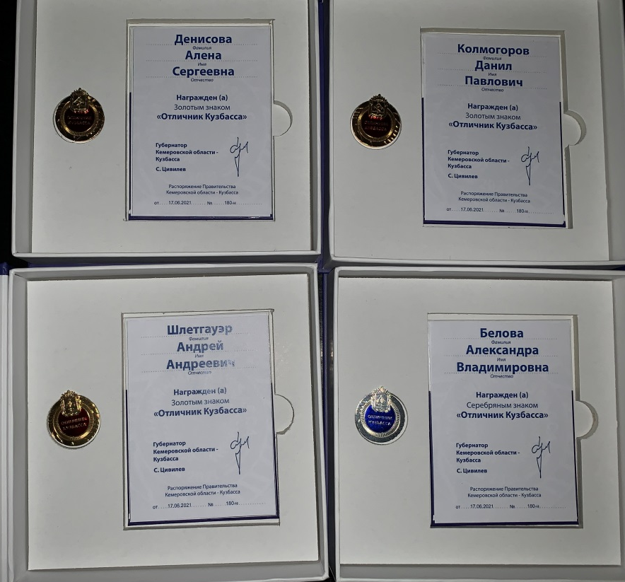
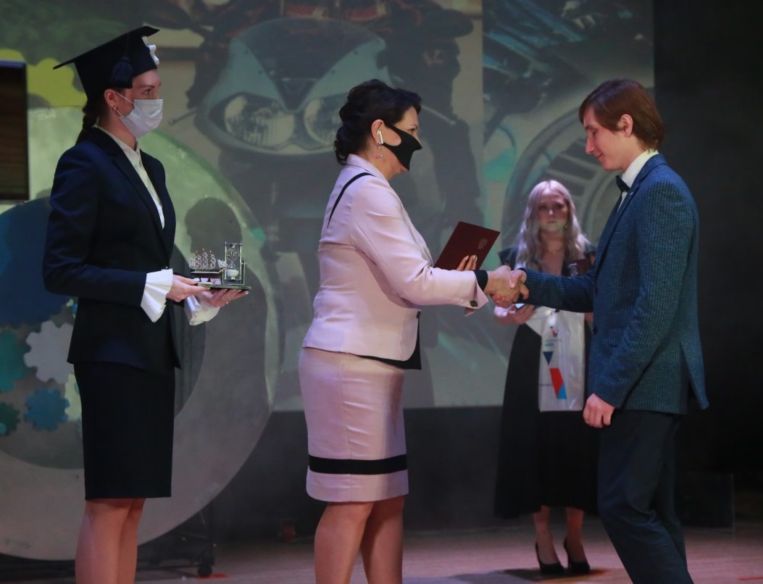
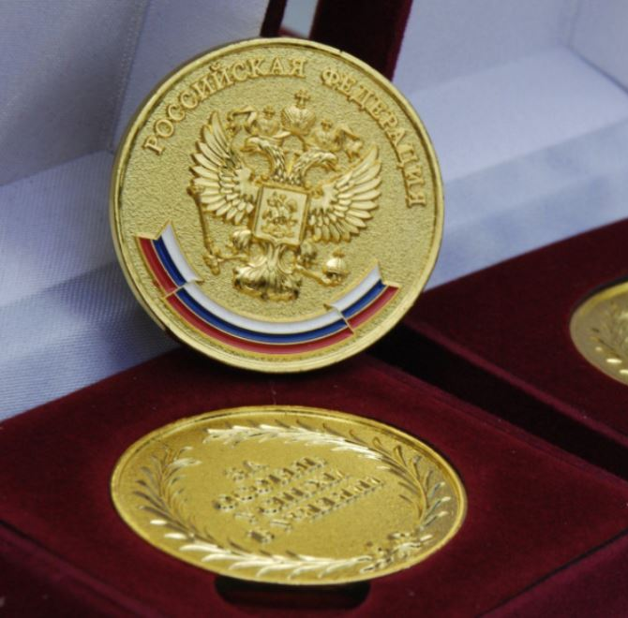
Медалисты
Фамилия, имя | Образовательная организация | Количество баллов за 3 предмета
Белова Александра | МБОУ «Береговская СОШ» | 259
Шлетгауэр Андрей | МБОУ «Мазуровская СОШ» | 254
Денисова Алена | МБОУ «Ясногорская СОШ» | 249
Колмогоров Данил | МБОУ «Ясногорская СОШ» | 248

Slide 19
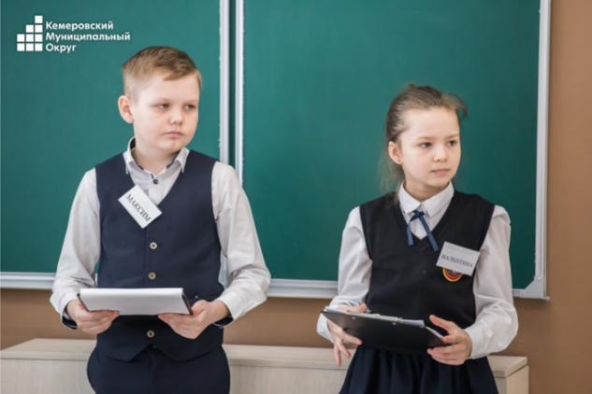
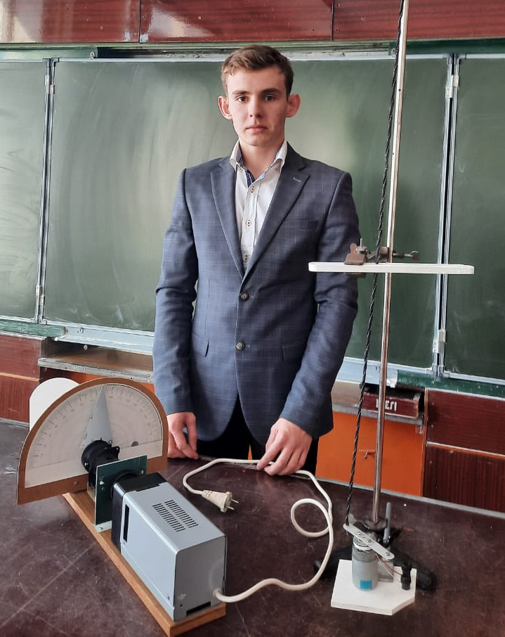
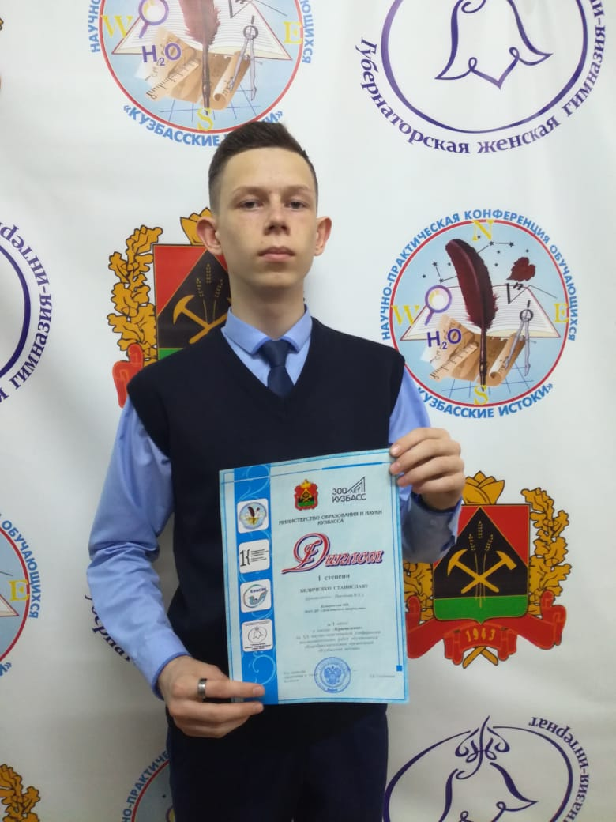
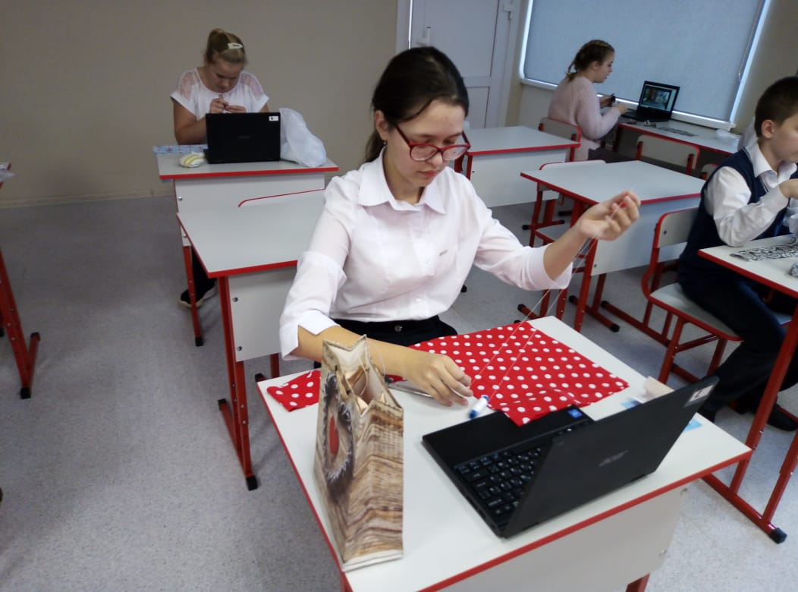
Конкурсы и олимпиады
Всероссийская олимпиада школьников
в 2020-2021 учебный год
Этапы олимпиады | Количество участников | Количество победителей | Количество призеров
школьный этап | 3177 | 211 | 953
муниципальный этап | 575 | 20 | 48
региональный этап | 27 | - | 2
НПК «Мир открытий»
Молодые профессионалы
Призер олимпиады по технологии
НПК Кузбасские истоки

Slide 20

Воспитательная работа
Концепция духовно-
нравственного воспитания
российских школьников
Собственная программа воспитания и социализации
обучающихся
Примерная программа
воспитания и социализации
обучающихся

Slide 21
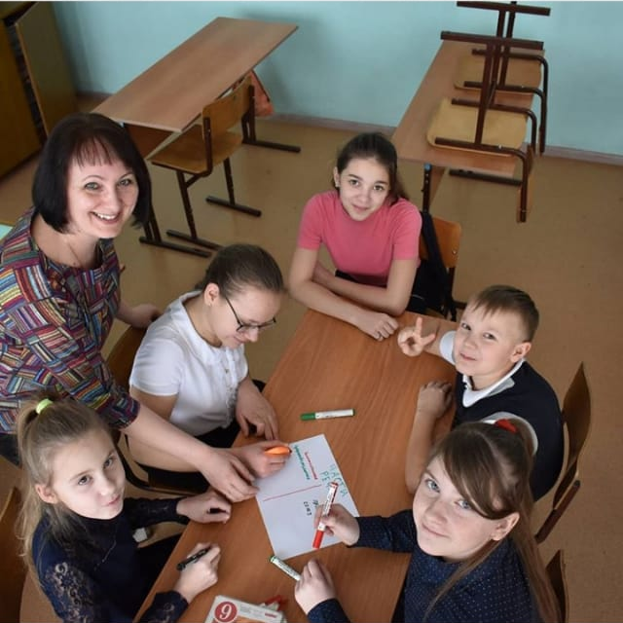
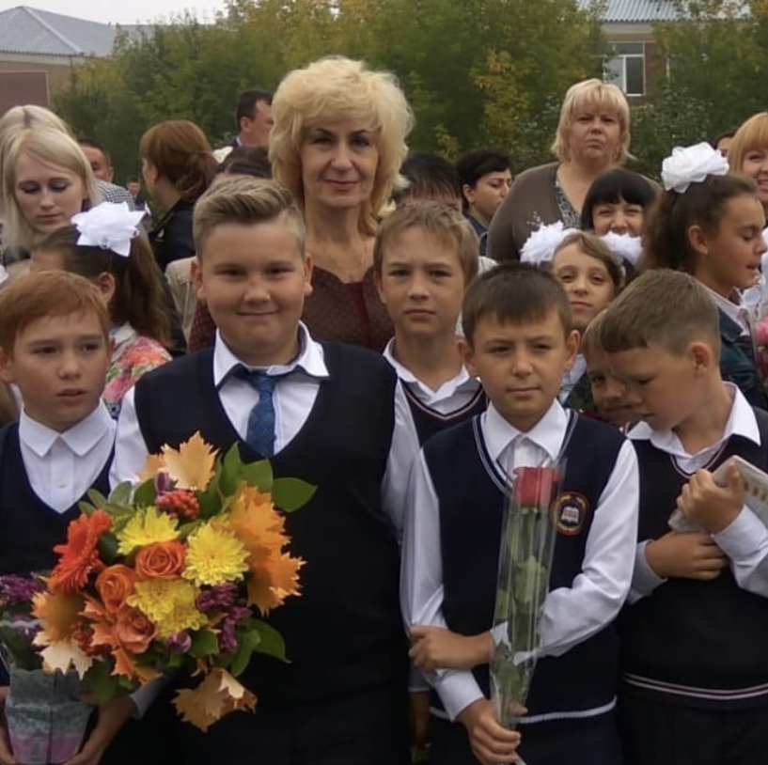
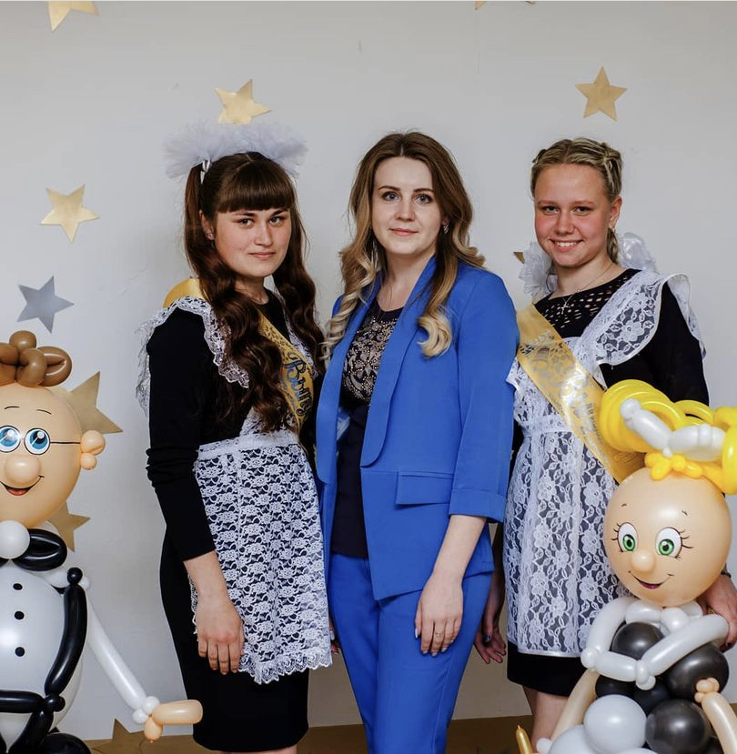
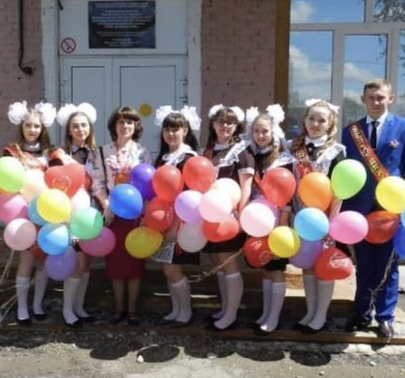
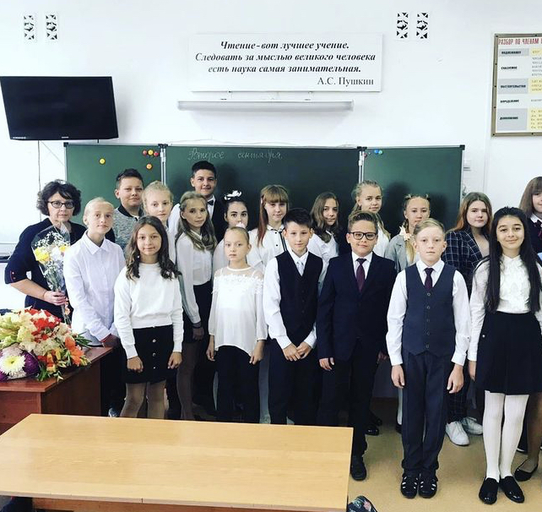
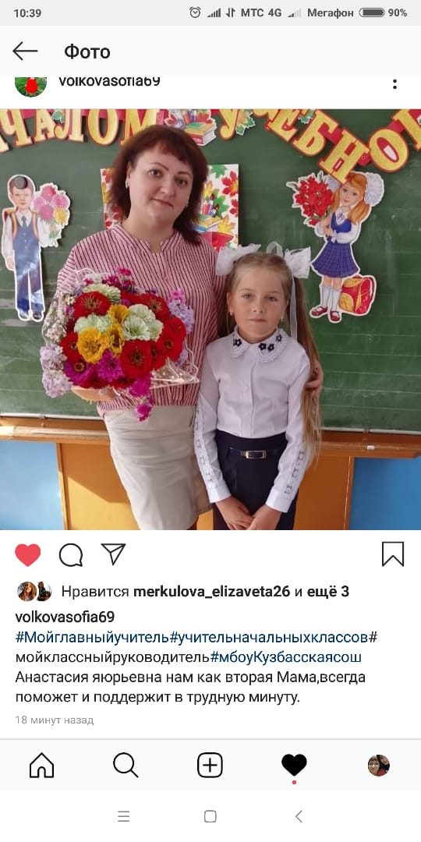
Классное руководство

Slide 22
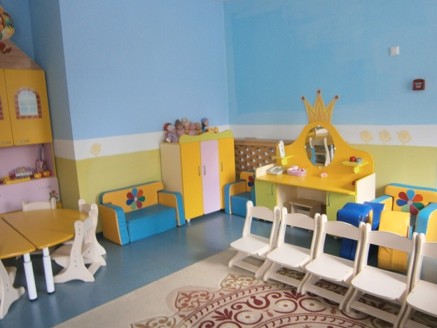
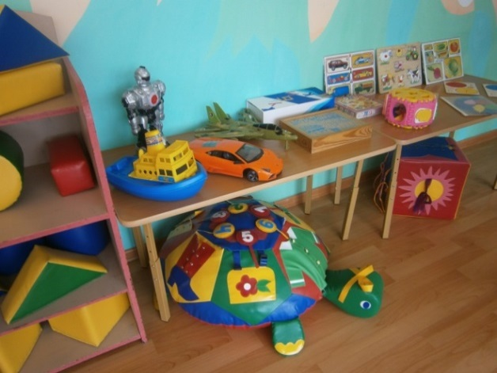
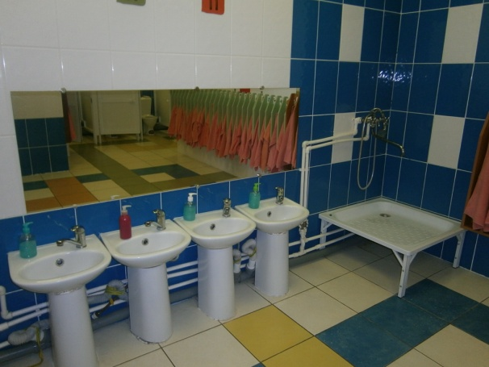
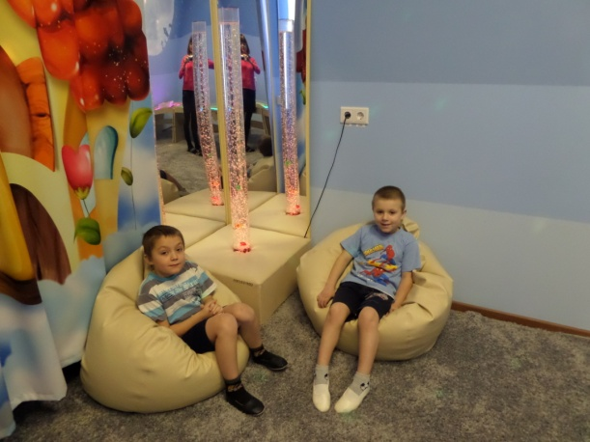
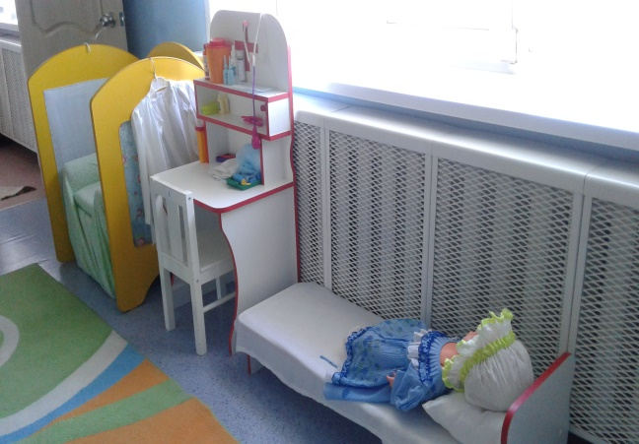

Доступность дошкольного образования
2 детских сада
14 дошкольных групп
8 консультационных центров
2168 воспитанников

Slide 23


Лучшие детские сады

Slide 24



Дополнительное образование
Охват дополнительным образованием
91,9 %
92 %

Slide 25





Дополнительное образование
Робототехника
Волейбол
ОФП
Хореография

Slide 26

Проект «Учитель будущего»
Повышение квалификации
педагогических работников
ВСЕГО
490
53
275
162
ВСЕГО
522
Количество молодых специалистов
2020 г.
8 человек
2021 г.
5 человек

Slide 27





Конкурсы профессионального мастерства
Всероссийский конкурс
«Лидер перемен»,
Валяс Н.Г.,
Заместитель директора по ВР,
лауреат
Всероссийский конкурс
«Учитель года»,
Ягуткина О.В..,
Учитель начальных классов,
участник
Областной конкурс
«Самый классный классный»,
Ильина О.И.,
учитель начальных классов
диплом
«За верность профессии»
Всероссийский конкурс
«100 лучших школ России»,
Сыстерова О.Ф., директор
диплом и золотая медаль
Кузбасский образовательный форум – 2021
«Методическое пособие»,
Прошлецова А.В.,
директор
серебряная медаль

Slide 28
Спасибо!

Slide 29


Slide 30



